Slide 1
软件需求第九章——遵守规则（照章办事）
汇报人：楚逸飞

Slide 2


业务的规则
在文档中记录业务规则
业务规则和需求
目录
CONTENTS

Slide 3
第一部分
业务的规则

Slide 4
业务的规则
记录业务规则
业务规则和需求
业务规则的定义与分类 
定义：根据业务小组（Business Rules Group 1993）中的定义，“业务规则是对业务的某个方面进行定义或约束的语句。业务规则用于声明业务结构，或者控制、影响业务的行为。”
事实
分类：人们提出了很多不同的分类法用于组织业务规则。右图给出了一个包含5类业务规则的简单方案，它适用于大多数情况。第六类规则是术语，即专门定义的、对业务很重要的词、短语或缩略词汇，通常在术语表中定义术语。
是对业务的真实陈述
约束
动作触发规则
限制了系统或它的用户可以执行哪些操作
特定条件下触发某个动作的规则
计算
推论
通过特定数学公式或
算法定义的规则
根据某个条件的真实性
得出新的规则

Slide 5
业务的规则
记录业务规则
业务规则和需求
1.1 事实
事实的定义 
事实的例子 
事实是对业务的真实陈述，常常描述重要业务术语间的关联。事实也称为不变量——关于数据实体及其属性的不可改变的真实情况。其他业务规则可能会引用事实，但事实本身通常不会直接引出软件的功能性需求。
每瓶化学品都有一个惟一的条码标识符
每份订单都包含运费
订单中每一行都代表一个特定的化学品的名称、质量等级、容量和数量的组合
如果购买的是不可退的票，旅游者如果改变了旅程，就要另付费

Slide 6
业务的规则
记录业务规则
业务规则和需求
1.2 约束
约束的定义 
约束的例子 
约束限制了系统或它的用户可以执行哪些操作。有些词和短语可能暗示说话人正在描述一项约束，包括：必须、不可以、可以不和只有。
未满18周岁的借款人必须由父母或其他合法监护人作为贷款的联合签署人。
每图书馆的借阅者最多可以同时借10本书。
信件中可以不必写出投保人4位以上的社会保险号。
如果购买的是不可退的票，旅游者如果改变了旅程，就要另付费

Slide 7
业务的规则
记录业务规则
业务规则和需求
1.3 动作触发规则
动作触发规则的定义 
动作触发规则的例子 
在特定条件下触发某个动作的规则被称为动作触发规则。这个动作可能会由人手工执行。另一种可能是，这条规则引出对某项功能性需求的定义，使软件在指定条件下为真实表现出正确的行为。形如“如果，则”的语句暗示说话人正在描述一个动作触发规则。
如果化学品仓库中所需化学品，则将现有的化学品交给申领人。
如果每瓶化学品到了失效日期，则通知其当前持有人。
订单每季度最后一天，按规定生成该季度化学品使用和处理情况的OSHA和EPA报告。

Slide 8
业务的规则
记录业务规则
业务规则和需求
1.4 推论（推理）
推论的定义 
推论的例子 
推论是根据某个条件的真实性得出某些新事实的规则，有时也称为推导出来的知识。推论可根据其他事实或从计算中推导出新的事实。推论常用“如果/则”的句式来表达，这种句式也可以在动作触发类业务规则中见到，但是，推论的“则”子句表达的是一个事实或一条信息，而不是要采取的动作。
每如果到期30天后还没有偿还应付款，则账户是在拖欠债务。
每如果接到订单五天后，卖方还不能发送客户订购的商品，则表明该商品延迟交货。
订可能形成爆炸性分解物的化学品被认为在出厂一年后过期。

Slide 9
业务的规则
记录业务规则
业务规则和需求
1.5 计算
计算的定义 
计算的例子 
每订单的数量为6件~10件，则单价降低10%；数量为11件~20件，单价降低20%；数量超过20件，单价降低35% 。
订有价证券交易的手续费计算方法为：低于5000股的交易，如果在网上进行，每笔交易的手续费为12美元；如果通过操盘手，则每笔45美元。高于5000股的交易，手续费相应减半。
计算机就是用来计算的，所以有一类业务规则定义使用特定数学公式或算法进行的计算。动作触发类业务规则可以导出特殊的功能性需求来实施这些规则，而计算类规则不同，它们自己通常还可以作为软件需求。

Slide 10
第二部分
在文档中记录业务规则

Slide 11
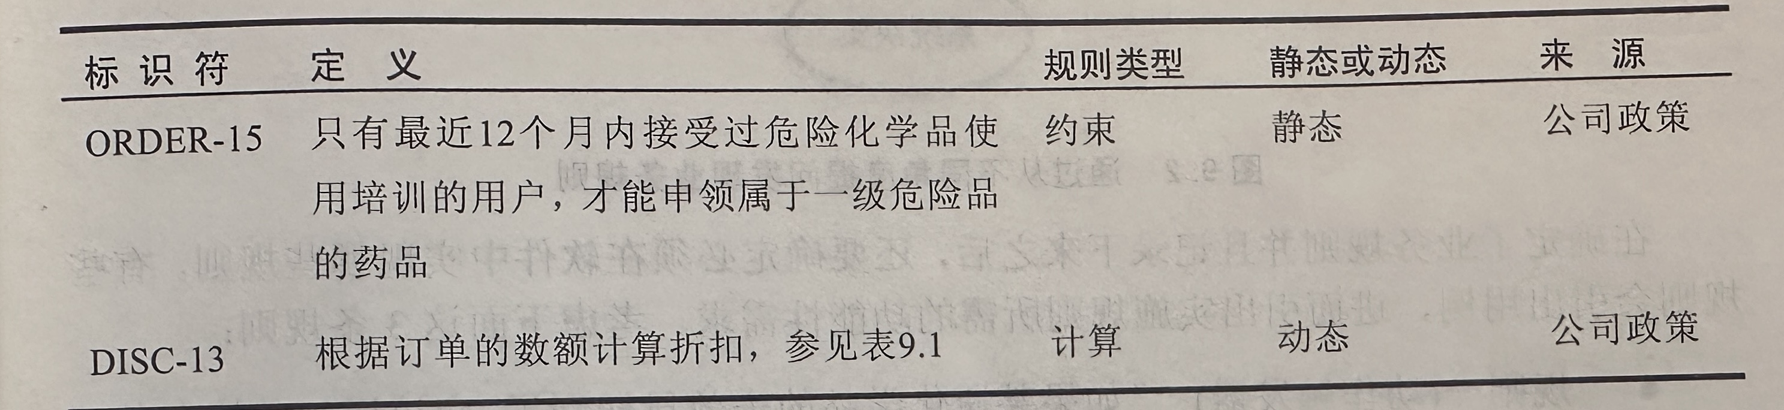
业务的规则
记录业务规则
业务规则和需求
为什么需要记录业务规则 
业务规则会影响多个应用程序，所以公司应该将其作为企业级而不是项目级的资源进行管理。在开始阶段，简单的业务规则目录就能满足需要。大型公司或者业务处理和信息系统受业务规则影响严重的公司则需要建立业务规则数据库。当规则目录逐渐增大，超过了字处理器或电子表格的处理能力，或者需要将应用程序中规则的实现自动化时，商业的规则管理软件就变得很有价值了
记录业务规则的方法 
可以使用不同的结构化模板来定义不同类型的规则。这些模板描述了关键字和条款模式，用于构造风格一致的规则。使用模板可以方便规则的存储，无论存储的位置是数据库、商业的业务规则管理工具或规则引擎。
可以参照右图（课本P109）给出的业务规则目录示例。

Slide 12
第三部分
业务规则和需求

Slide 13
业务的规则
记录业务规则
业务规则与需求
记录业务规则
业务规则与需求
为什么需要业务规则 
如果只是简单询问用户“你们的业务规则有哪些？”，你很难得到足够的信息，就像获取用户需求时问“你需要什么”的效果一样。由于应用程序的性质不同，有时你需要在开发过程中创建规则，有时则需要在需求讨论中发现规则。项目涉众通常已经知道哪些业务规则将会影响应用程序，而开发小组必须在这些规则定义的界限内工作。
从需求讨论中获取业务规则 
在获取用户需求的讨论会上，需求分析员可以通过提问来探究用户提出需求和约束背后的理由，这些讨论会常常会把业务规则当成需求和约束的根源。需求分析员可以从需求获取讨论会上收集到业务规则。当然还可以定义其他需求结果和模型（Gottesdiener 2002）.

Slide 14
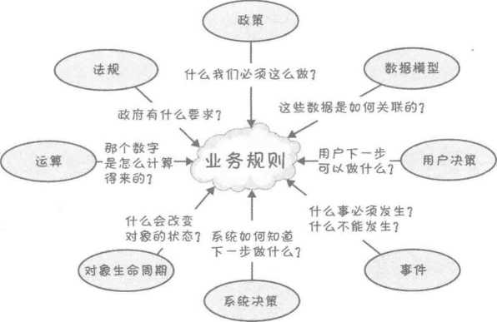
业务的规则
记录业务规则
业务规则与需求
记录业务规则
业务规则的来源
通过从不同角度提问发现业务规则 
右图显示了规则的几种可能的来源（某些情况下，也是用例和功能性需求的来源）；同时还建议了几类问题，在讨论会的参与者讨论各种问题与对象时需求分析员可以提出这些问题。需求分析员应该把在需求获取讨论中提出的业务规则记录成文档，然后找到合适的人证实它们的正确性并补充遗漏的信息。

Slide 15
业务的规则
记录业务规则
业务规则与需求
其他问题
避免冗余 
为了避免冗余，不要将业务规则目录中的规则复制到需求文档中。在特定功能与算法的来源描述中引用相应的规则。有好几种方法可以用来定义功能需求及其父业务规则的联系，下面是其中三种
如果使用需求管理工具，就为需求新建一个“来源”属性并把原始规则列为功能需求的来源。（参见第27章）
在需求跟踪矩阵或需求映射矩阵中定义功能需求与相应业务规则之间的可跟踪链接（Beatty and Chen 2012）。当业务规则与需求保存在同一个库中时，使用这种方法最方便。（参见第29章）
如果业务规则和需求存储在文字处理软件或电子表格文件中，在需求 描述中插入业务规则ID的超链接并将其指向记录业务规则描述的文 件。注意，如果规则集的存放地址出现变化，超链接很容易被损坏。

Slide 16
业务的规则
记录业务规则
业务规则与需求
其他问题
避免冗余的好处 
如避免在规则变化时，既要修改业务规则，又修改对应的功能性质需求。
保持软件需求规格说明与规则变化的同步，因为软件需求规格说明只是对规则原文进行引用。
如便于在软件需求规格说明的不同位置和多个项目中重用规则，而且不会相互矛盾，因为规则不是隐藏在单个应用程序的文档中。

Slide 17
感谢老师与同学们的聆听
汇报人：
楚逸飞

Slide 18
谢谢您的观看

